Slide 1

YAPAY ZEKA
Nisanur Coşkun

Slide 2



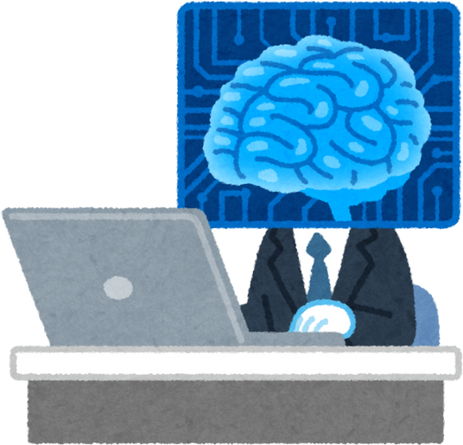

NEDİR?
Yapay zeka en basit tabirle insan zekasını taklit eden bilgisayar sistemleridir.
1

Slide 3

Hayatımızdaki Önemi
Öğrenme, problem çözme, karar verme gibi zihinsel işlevleri gerçekleştirebilir.
Veri analizi, otomatik kontrol sistemleri, robotik, dil işleme gibi uygulama alanlarında görülür.
Sağlık hizmetlerinden finansa, eğitimden otomotiv endüstrisine kadar pek çok alanda kullanılabilir.
2

Slide 4

Temel Prensipleri
Yapay zekâda temel prensipler, sistemlerin nasıl çalıştığını, nasıl öğrendiğini ve nasıl karar verdiğini belirleyen ana kurallardır. Bu prensipler, yapay zekânın güvenilir, verimli ve etik şekilde kullanılmasını sağlar.
1. Veri Odaklılık –Büyük veri setlerini analiz ederek çalışır.
2. Öğrenme Yeteneği – Deneyimlerden öğrenerek kendini geliştirir.
3. Otomatik Karar Alma – İnsan müdahalesi olmadan karar verebilir.
4. Uyarlanabilirlik – Değişen koşullara göre kendini optimize edebilir.
5. Etik ve Güvenlik – Adil, şeffaf ve güvenli kullanım esas alınır.
3

Slide 5

Günlük Hayatta Kullanımı
Yapay zekâ, günlük hayatımızın birçok alanında aktif olarak kullanılmaktadır:
Sanal Asistanlar: Siri, Alexa gibi sesli komutları anlayan sistemler.
İçerik Önerileri: Netflix, YouTube ve Spotify’da kişiselleştirilmiş öneriler.
Navigasyon: Google Maps, trafik verilerini analiz ederek en iyi rotayı belirler.
E-Ticaret: Amazon gibi platformlar, alışveriş alışkanlıklarına göre öneriler sunar.
Sağlık: Hastalık teşhisinde yapay zekâ destekli analizler.
Finans: Bankalarda dolandırıcılığı önleme ve risk analizi.
Eğitim: Duolingo gibi uygulamalar, kişiye özel öğrenme deneyimi sunar.
4

Slide 6

Avantajları
1. Verimlilik ve Hız: Büyük veri setlerini hızlıca analiz ederek karar verme sürecini hızlandırır.
2. Otomasyon: İnsan müdahalesi olmadan işlemleri otomatikleştirir, verimlilik sağlar.
3. Hata Oranının Azalması: Daha doğru sonuçlar elde edilmesini sağlar.
4. Kişiselleştirilmiş Deneyimler: Kullanıcı tercihlerine dayalı içerik önerileri sunar.
5. Yeni İş Alanları: Yeni teknoloji ve veri analiz alanlarında iş olanakları yaratır.
6. Zor Problemleri Çözme: Karmaşık sorunları hızlı ve etkili bir şekilde çözer.
5

Slide 7

Dezavantajları
1. İşsizlik Riski: Otomasyon nedeniyle bazı işler yok olabilir, iş gücü kaybı yaşanabilir.
2. Yüksek Maliyetler: YZ sistemlerini geliştirmek ve bakımını sağlamak pahalı olabilir.
3. Veri Gizliliği ve Güvenlik: YZ, kişisel verileri toplar, bu da gizlilik ihlalleri ve siber saldırı risklerini artırabilir.
4. Yapay Zekâ Bağımlılığı: İnsanlar, yapay zekâ sistemlerine aşırı bağımlı hale gelebilir.
5. Karar Verme Sorunları: YZ, bazen yanlış kararlar alabilir veya insana benzer etik sorulara uygun cevaplar veremeyebilir.
6. Eğitim ve Adaptasyon Zorlukları: YZ'nin etkin bir şekilde kullanılabilmesi için özel eğitim gereklidir, bu da adaptasyonu zorlaştırabilir.
6

Slide 8

Gelecekte Bizi Neler Bekliyor
Otomasyonun Artması: Bazı işler otomatikleşecek, ancak yeni iş alanları ortaya çıkacak.
Gelişmiş Kişisel Asistanlar: Asistanlar daha özelleştirilmiş hizmetler sunarak günlük işlerde daha fazla yardımcı olacak.
Sürücüsüz Araçlar: Otonom araçlar ulaşımı daha güvenli ve verimli hale getirecek.
Sağlık Alanında Yapay Zeka: Daha hızlı hastalık teşhisleri ve kişiselleştirilmiş tedavi yöntemleri geliştirilecek.
Kişiselleştirilmiş Eğitim: Eğitim, öğrencilerin bireysel ihtiyaçlarına göre özelleştirilecek.
Etik ve Güvenlik Konuları: Yapay zekâ ile ilgili etik sorunlar ve veri güvenliği tartışmaları artacak.
7

Slide 9

Sonuç
Sonuç olarak, yapay zekâ gelecekte hayatımızın her alanına daha fazla entegre olacak ve iş gücünden sağlığa, eğitimden ulaşım sistemlerine kadar birçok alanda devrim niteliğinde değişiklikler yaşanacak. Ancak bu gelişmelerle birlikte, etik ve güvenlik konularının önemi de artacak. Yapay zekânın sunduğu fırsatlar, doğru şekilde yönetildiğinde insanlık için büyük bir potansiyele sahiptir.
8

Slide 10
Kaynakça
https://www.samsung.com/tr/explore/brand/what-is-artificial-intelligence-how-does-artificial-intelligence-work/
Alpaydın, E. (2013). Yapay Öğrenme. İstanbul: Boğaziçi Üniversitesi Yayınevi.
Nabiyev, V. V. (2012). Yapay Zeka: İnsan-Bilgisayar Etkileşimi. Ankara: Seçkin Yayıncılık.
Holmes, W., Bialik, M., & Fadel, C. (2019). Artificial Intelligence in Education: Promises and Implications for Teaching and Learning. Boston, MA: Center for Curriculum Redesign.
McCarthy, J. (2004). What is Artificial Intelligence?
UNESCO. (2023). Eğitim ve Araştırmada Üretken Yapay Zekâ Kılavuzu.
Innova: "En Bilinen 10 Yapay Zeka Uygulaması" Innova Blog
Bilim Genç: "Yapay Zeka Hangi Alanlarda Kullanılıyor?" TÜBİTAK Bilim Genç
Io Türkiye: "Yapay Zekanın 8 Örneği" Io Türkiye

Slide 11

Kaynakça
Innova: Yapay Zekanın Avantajları
Bilim Genç: Yapay Zeka Hangi Alanlarda Kullanılıyor?
Io Türkiye: Yapay Zekanın 8 Örneği
Innova: Yapay Zekanın Dezavantajları
Bilim Genç: Yapay Zeka Hangi Alanlarda Kullanılıyor?
Io Türkiye: Yapay Zekanın 8 Örneği
Innova: Yapay Zeka ve Gelecek
Bilim Genç: Yapay Zeka Gelecekte Ne Gibi Değişikliklere Sebep Olacak?

